Slide 1

Администрация Томской области
СЕМИНАР – СОВЕЩАНИЕ
с органами местного самоуправления
муниципальных образований
Томской области
Дубровина Елена Сергеевна
заместитель начальника Департамента по экономики Администрации Томской области
17.12.2021

Slide 2

«Активное содействие развитию конкуренции в Российской Федерации является приоритетным направлением деятельности, в том числе исполнительных органов государственной власти субъектов Российской Федерации, а также органов местного самоуправления»
Указ Президента
Российской Федерации
от 21.12.2017 № 618
«Об основных направлениях государственной политики по развитию конкуренции»
Перечень поручений
Президента Российской Федерации
от 15.05.2018 № Пр-817ГС

Slide 3
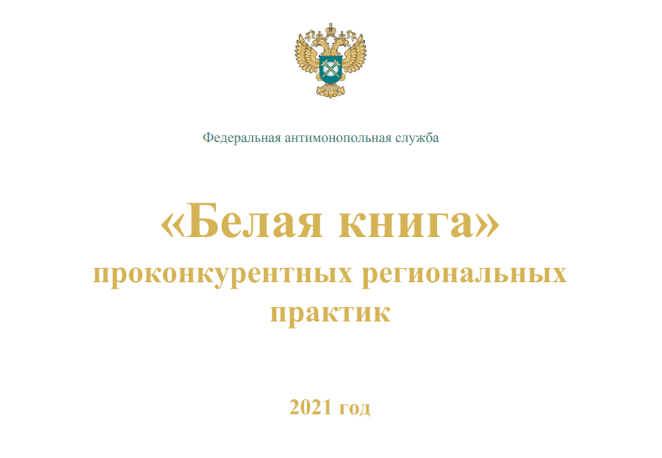

Национальный план
развития конкуренции Российской Федерации на 2018 – 2020 годы
Указ Президента
Российской Федерации
от 21.12.2017 № 618
«Об основных направлениях государственной политики по развитию конкуренции»
Волгоградская область
Кабардино-Балкарская Республика
Оренбургская область
Смоленская область
Томская область
Орловская область
Ханты-Мансийский автономный округ

Slide 4
Томская область
Показатель | 2017 | 2020
Количество нарушений антимонопольного законодательства со стороны органов государственной власти и органов местного самоуправления | 90 нарушений | 15 нарушений
Доля закупок, участниками которых являются СМП и СОНКО | 27,2% | 41,3%

Slide 5
Рейтинг субъектов Российской Федерации
по уровню содействия конкуренции
в 2020 году
1 место | Удмуртская Республика
2 место | Нижегородская область
3 место | Магаданская область
4 место | Томская область
5 место | Ростовская область
….
85 место | Чукотский автономный округ
Распоряжение Правительства
Российской Федерации
от 17.04.2019 № 768-р
«Об утверждении стандарта развития конкуренции
в субъектах
Российской Федерации»

Slide 6
Национальный план развития конкуренции в Российской Федерации на 2021 - 2025 годы
к 2025 году необходимо обеспечить:
Снижение доли организаций с государственным и муниципальным участием в 15 отраслях (сферах)
Численность занятых в сфере малого и среднего предпринимательства, включая индивидуальных предпринимателей не менее 25 млн. человек
Снижение доли закупок у единственного поставщика, осуществляемых акционерными обществами с государственным участием (ФОИВ)
Распоряжение Правительства РФ
от 02.09.2021 № 2424-р
«Об утверждении Национального плана ("дорожной карты")
развития конкуренции в Российской Федерации
на 2021 - 2025 годы»

Slide 7
Национальный план развития конкуренции в Российской Федерации на 2021 - 2025 годы
Приоритетные направления
агропромышленный комплекс,
сфера информационных технологий,
обращение твердых коммунальных отходов,
энергетика,
транспорт,
образование,
здравоохранение,
ритуальные услуги,
строительство,
торговля и другие
Распоряжение Правительства РФ
от 02.09.2021 № 2424-р
«Об утверждении Национального плана ("дорожной карты")
развития конкуренции в Российской Федерации
на 2021 - 2025 годы»

Slide 8
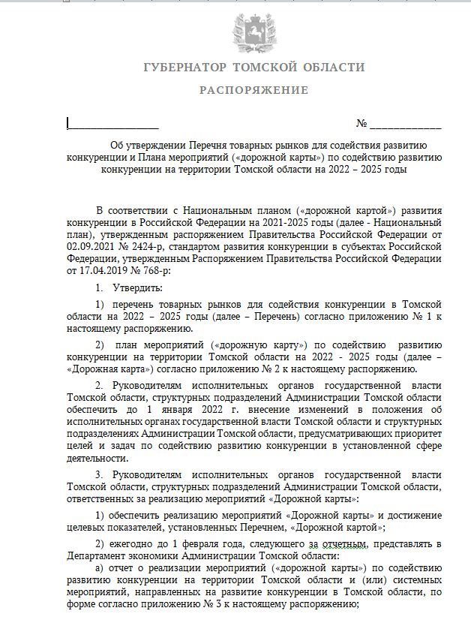
СОГЛАСОВАНО
Рабочая группа
по развитию конкуренции
проект
Распоряжение Правительства РФ
от 02.09.2021 № 2424-р
«Об утверждении Национального плана ("дорожной карты")
развития конкуренции в Российской Федерации
на 2021 - 2025 годы»
Срок утверждения:
до 31.12.2021

Slide 9

БЛАГОДАРЮ
ЗА ВНИМАНИЕ!

